Slide 2
Luft- & Wasserqualität im Vergleich
Gesundes, sauberes Trinkwasser ist für uns eine Selbstverständlichkeit.
Welche Erwartungen haben wir an Luft, die wir atmen?
Notes:
Einladen nachzudenken – was ist uns bezüglich der Gesundheit unserer Kinder wichtig und welche Werte sind uns durch die letzten Jahre wichtig geworden? Wie war das vor 3, vor 5 Jahren?
Lernen lernen: was brauchen unsere Kinder um gut zu lernen?

Slide 3
Überblick
Begriffe & Abkürzungen
CO₂-Konzentration in Außenluft & Innenraum
Stoffwechselprodukt CO₂
Kontrolle und Verbesserung der Luftqualität
Beispiele aus der Praxis

Slide 4
Begriffe & Abkürzungen
Kohlendioxid: Synonyme: CO₂ – Kohlenstoffdioxid
Parts per million – ppm: CO₂-Moleküle auf 1 Million Luftteilchen
Tröpfchen & Aerosole:
Unterschied ist Partikelgröße
Tröpfchen: sinken schnell zu Boden
Aerosole schweben länger in der Luft

Slide 5
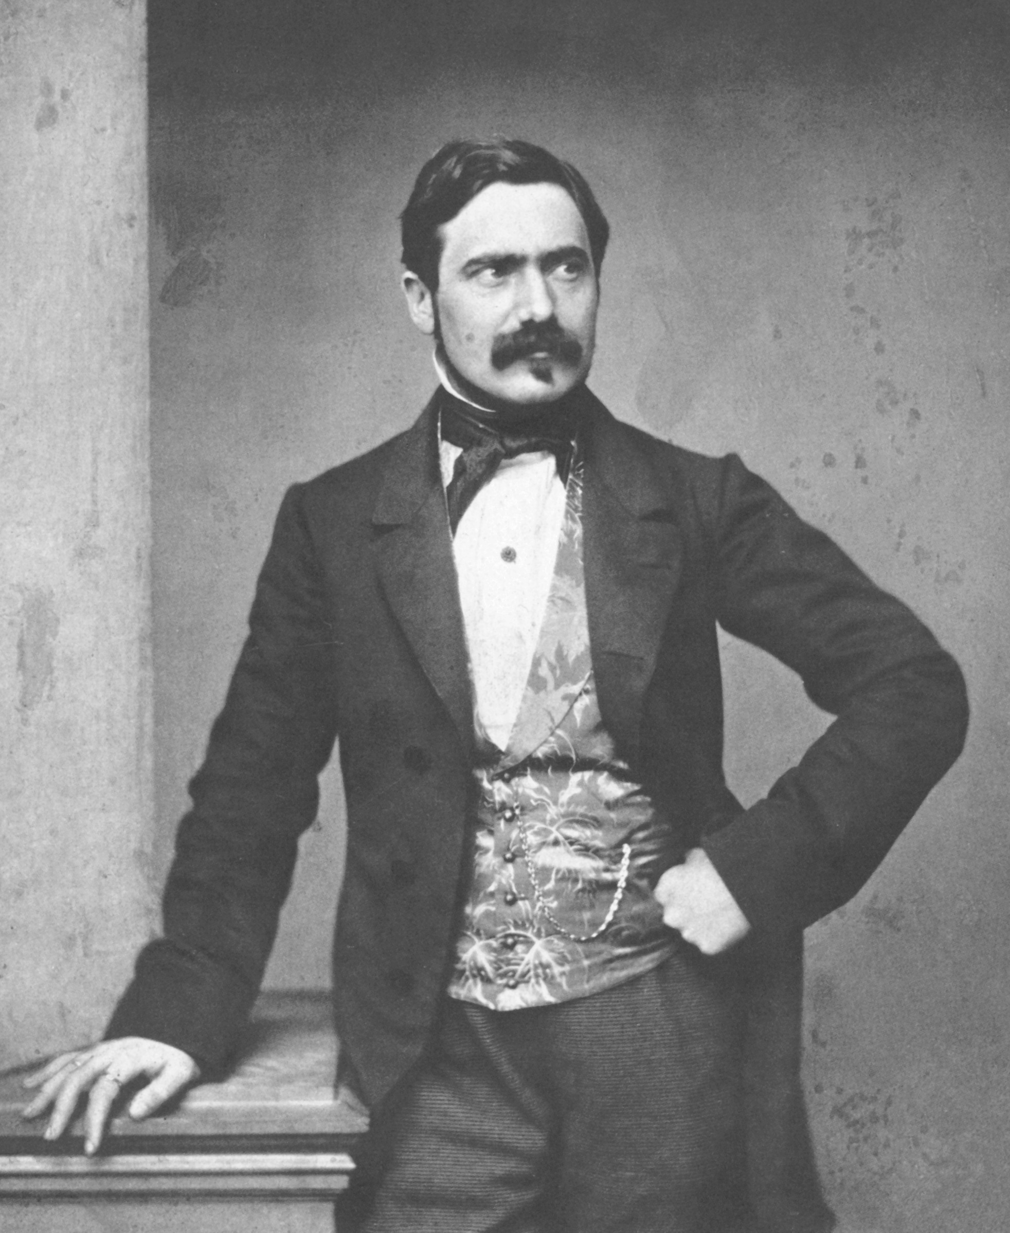
CO₂ - Innenraum
Max Josef Pettenkofer
(1818 - 1901)
Mediziner, Physiologe, Chemiker, Apotheker, Hygieniker & Epidemiologe
1. Hygiene Institut / München
Begründer der modernen Hygiene
Pettenkofer-Zahl seit 1858:
0,1 Volumenprozent = 1.000 ppm
Quelle: gemeinfrei

Slide 6
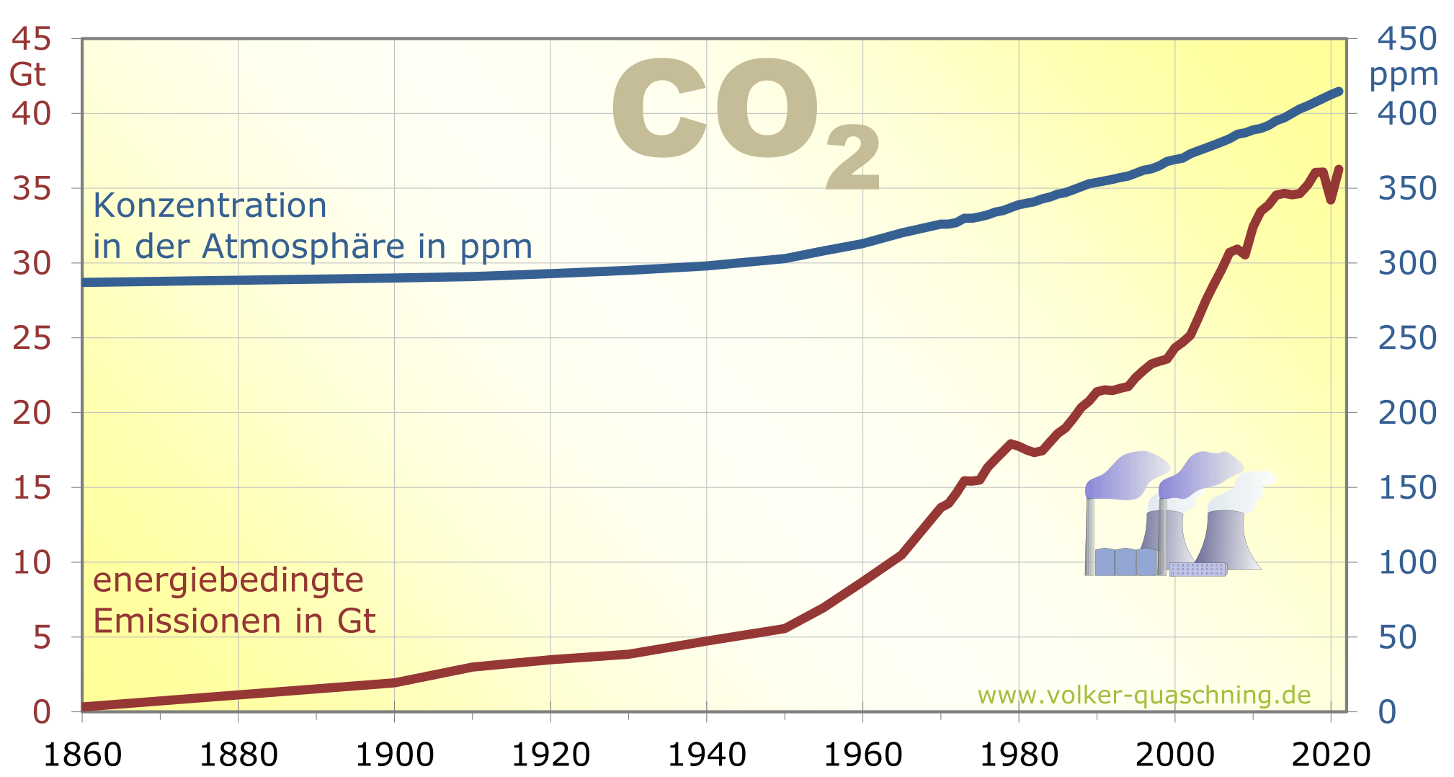
CO₂ - Atmosphäre
Jahr | CO₂ Atmosphäre in ppm
2024 | 422
2023 | 420
2022 | 417
2021 | 415
4/1972 | 329,7

Slide 7
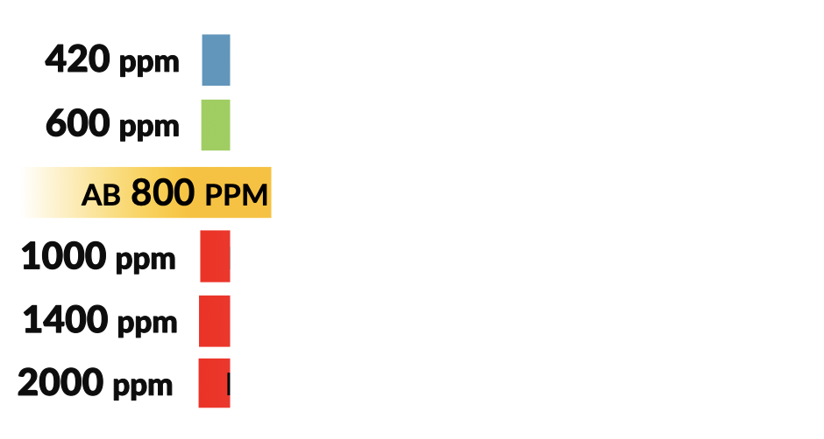
Außenluft
Gesundes Raumklima
Ist Frischluft erforderlich
Wie geht es Ihnen gerade? Müde? Lust, das Fenster zu öffnen?
Leistung sinkt um 15%
Leistung sinkt um 50%
Kopfschmerzen & Müdigkeit
https://learningapps.org/view27003516
Notes:
Welche Werte streben wir denn an? QR-Code: Learningapp! Kognitive Leistung sinkt ab 1000ppm Für die Verspielten einfach den Code scannen
Hinweis – wo sitzen Sie gerade?
Energieeffiziente Häuser mit Wohnraumbelüftung Lüften nicht unbedingt notwendig, aber ohne?

Slide 8
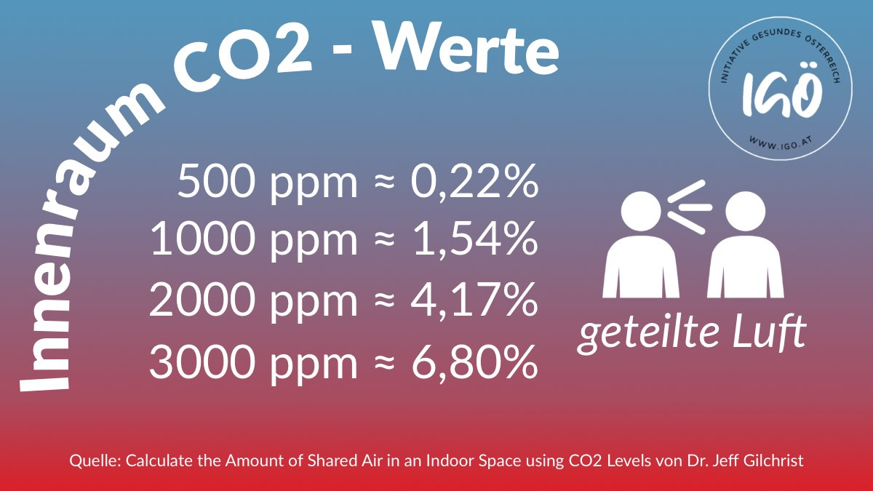
jeder 65. Atemzug verbrauchte Luft
jeder 25. Atemzug verbrauchte Luft
jeder 15. Atemzug verbrauchte Luft
Wenn wir kein Wasser trinken, das andere schon im Mund hatten, warum atmen wir Luft ein, die andere schon in sich hatten?
Notes:
Aerosole – Anreicherung durch Partikel in der Luft die Viren beladen sein können.
Transmissionen über viele Meter und lange nachdem eine Person im Raum war

Slide 9
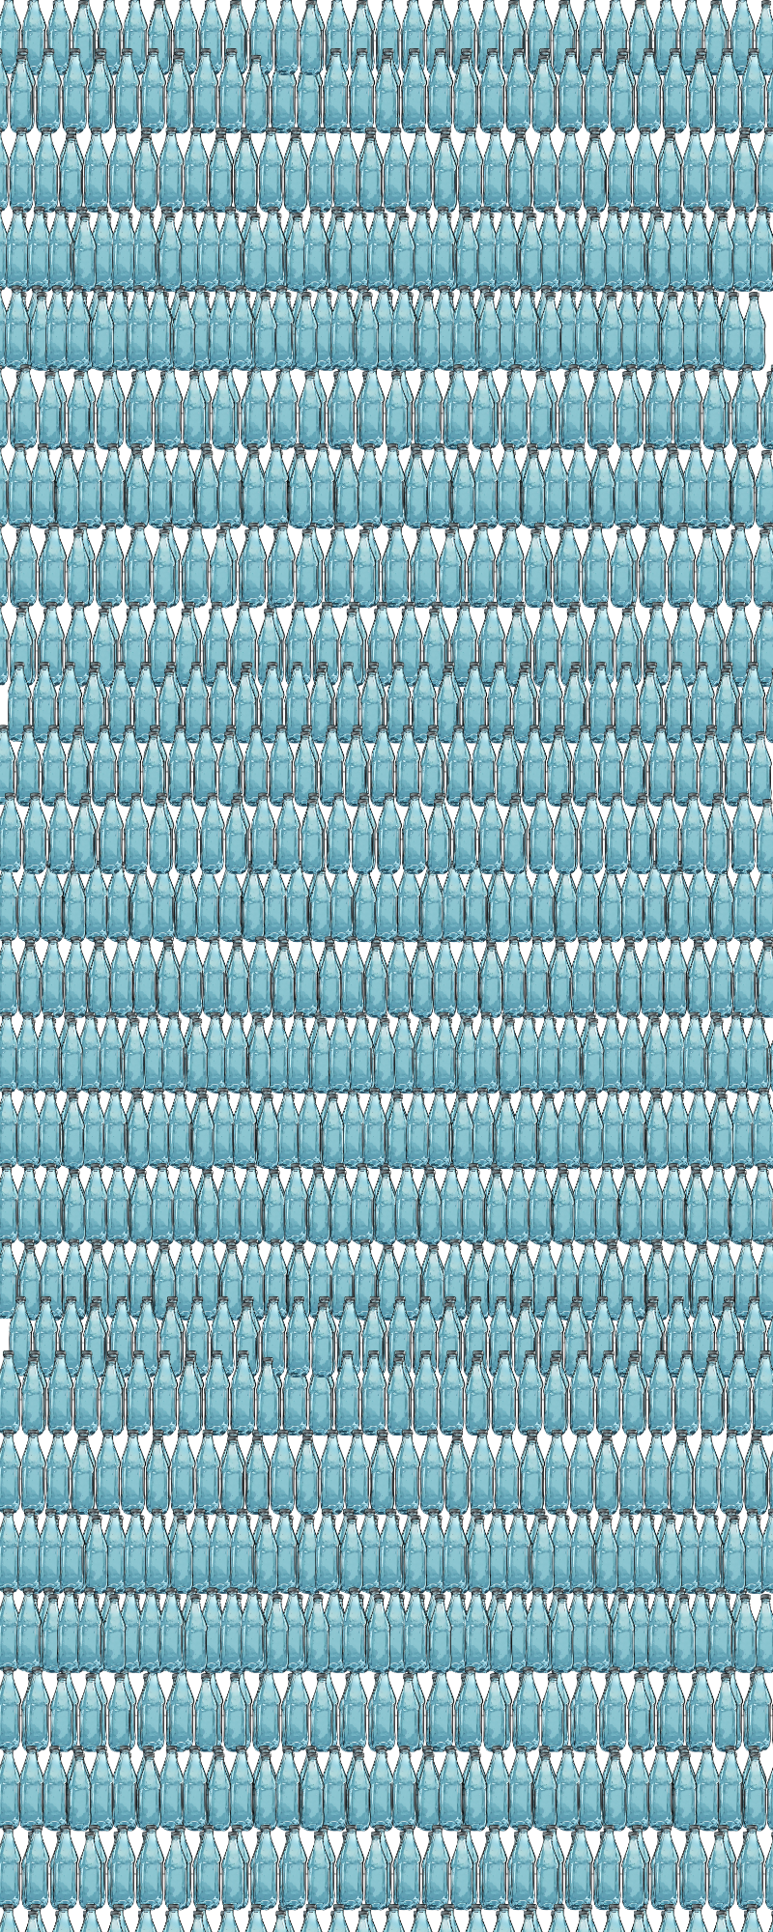
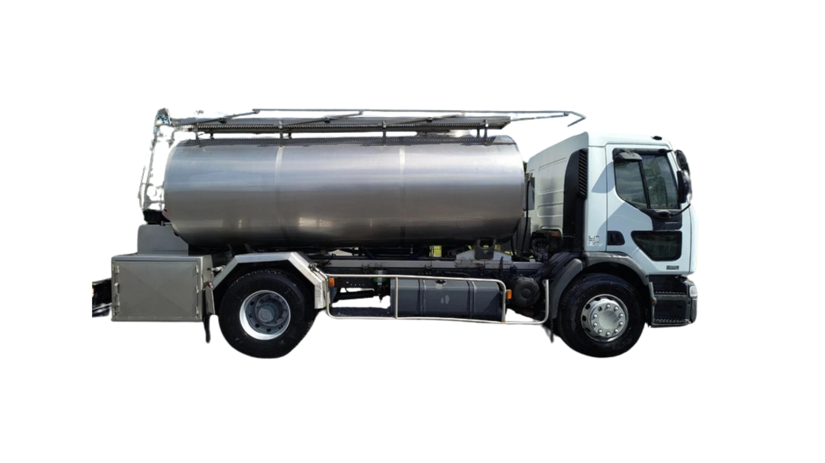
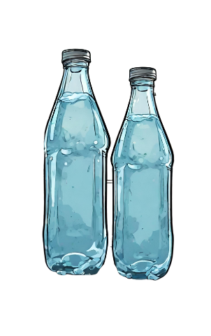
Tägliche Menge Luft & Wasser in Liter?
Wasser: 1-2 Liter
Luft: >11.000 Liter
Wasser wird kontrolliert & aufbereitet.
Wie steht es um unsere Luft?
Notes:
Welche Menge Luft inhalieren wie täglich? 23.000 Atemzüge machen Erwachsene täglich, Kinder fast doppelt so viele
Pro Minute sind das 8-10 Liter Luft

Slide 10
CO₂ als Indoor-Indikator für Luftgüte
23.000 Atemzüge machen Erwachsene täglich
Kinder fast doppelt so viele
Beim Atmen geben wir CO₂ ab (Atemluft: 4%)
Luft - Outdoor: 0,04% CO₂
0,04% CO₂ = 400ppm
CO₂ -MESSgerät: Werte statt Bauchgefühl
CO₂-Anteil beeinflusst unser Wohlbefinden
Notes:
Indikator: Hilfsmitteln, CO2 korreliert mit Ausgeatmeter Luft

Slide 11
Kohlendioxid-Konzentration im Raum
Wert für Lüftungserfolg
CO₂ alleine macht uns nicht krank, aber müde und weniger leistungsfähig.
VOCs, Feinstaub und Pilzsporen korrelieren mit CO₂₋Gehalt
Erhöhter CO₂₋Gehalt lässt Viren länger viral bleiben
Korreliert mit ausgeatmeter Luft -die ev. Pathogene trägt
Zeigt auch bei leeren Räumen den Atemanteil an
Höhere CO₂-Konzentrationen erhöhen das Infektionsrisiko
Notes:
Indikator: Hilfsmitteln, CO2 korreliert mit Ausgeatmeter Luft

Slide 12
Wichtiger Aspekt: Personenanzahl/Raum
versus

Slide 13
Aspekt Personenanzahl
Wärmeleistung pro Person z.B. 100Wh - Fenster schließen, wenn Raum leer
Pro Mensch 30.000 ppm/Atemzug - viele Menschen: Luft schnell verbraucht
Mehr Haushalte ergeben mehr Infektionsherde - #SaubereLuft in Schulen daher besonders wichtig

Slide 14
CO₂-Konzentration
in Innenräumen
Laut Umweltbundesamt 2008:
unter 1.000 ppm = hohe Raumluftqualität
unter 1.400 ppm = mittlere Raumluftqualität
unter 1.900 ppm = niedrige Raumluftqualität über 1.900 ppm = sehr niedrige Raumluftqualität

Slide 15
CO₂-Konzentration
in Innenräumen
ÖNORM H 6039 - Regelt technische Modalitäten/Standards beim Raumluftanlageneinbau im Bildungsbereich:
„Für Schul-, Unterrichts- und Gruppenräume sowie Räume mit ähnlicher Bestimmung gilt als Richtwert eine CO2-Konzentration der Innenraumluft als arithmetischer Mittelwert von 1 000 ppm (absoluter Wert) über die Dauer einer Nutzungseinheit (in Schulen in der Regel eine Schulunterrichtsstunde, an Universitäten eine Vorlesungseinheit über 150 Minuten).“

Slide 16
CO₂-Konzentration
in Innenräumen
Für Schulkinder gibt es derzeit KEINEN verbindlichen Grenzwert!
“Die Stadt Wien setzt „in Zusammenarbeit mit der Bildungs- direktion daher in Bestandsschulen auf eine regelmäßige Fensterlüftung, um ausreichend Frischluftzufuhr sicher zu stellen.“
aus einem Antwortschreiben der MA56 (Schulerhalterin in Wien), August 2023

Slide 17
CO₂-Konzentration
in Innenräumen
Aktuelle Empfehlung der WHO für Innenräume:
CO₂ < 1.000 ppm

Slide 18
Lebensmittel Luft
Effektivität von Lufthygiene & Lüftungstechnologie belegt z.B.:
Untersuchung in 10.000 Klassenräumen Region Marche (Italien)
Infektionsrate sank mehr als 80%

Slide 19
Lüften nach Bauchgefühl?
Jeder Raum ist anders – Lüftung unterschiedlich notwendig CO₂-Messgerät zeigt verlässlich die CO₂-Belastung an!
Dosis: CO₂-Belastung hängt von Personenzahl & Tätigkeit ab: singen / turnen - früher lüften
Temperatur: Lüftungsdauer abhängig von Außentemperatur kalte Tage - Lufttausch schneller
Dauer: Langes Lüften im Winter - Energieeffizienz
Notes:
Intervall & Dauer Bernoullieffekt

Slide 20
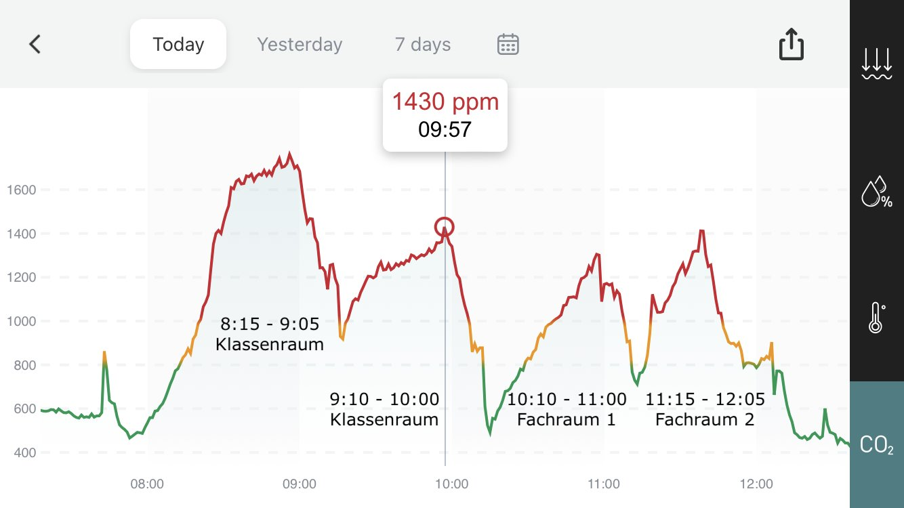
Geteilte, veratmete Luft
Gesenktes Wohlbefinden
Infektionsrisiko steigt
4000 ppm: jeder Atemzug enthält rund 9 % bereits ausgeatmete Luft!
Notes:
Aerosole – Anreicherung durch Partikel in der Luft die Viren beladen sein können.
Transmissionen über viele Meter und lange nachdem eine Person im Raum war

Slide 21
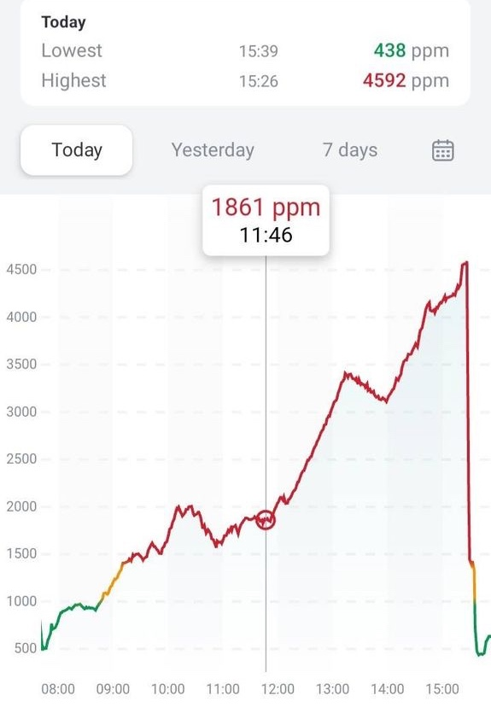
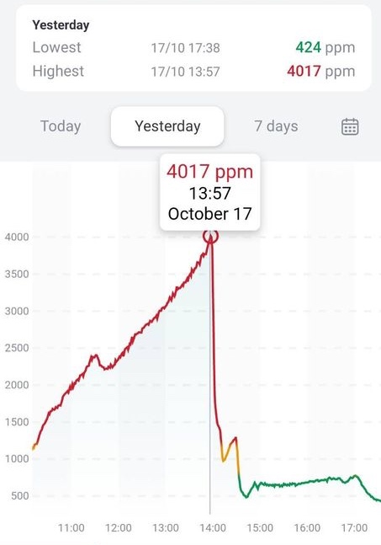
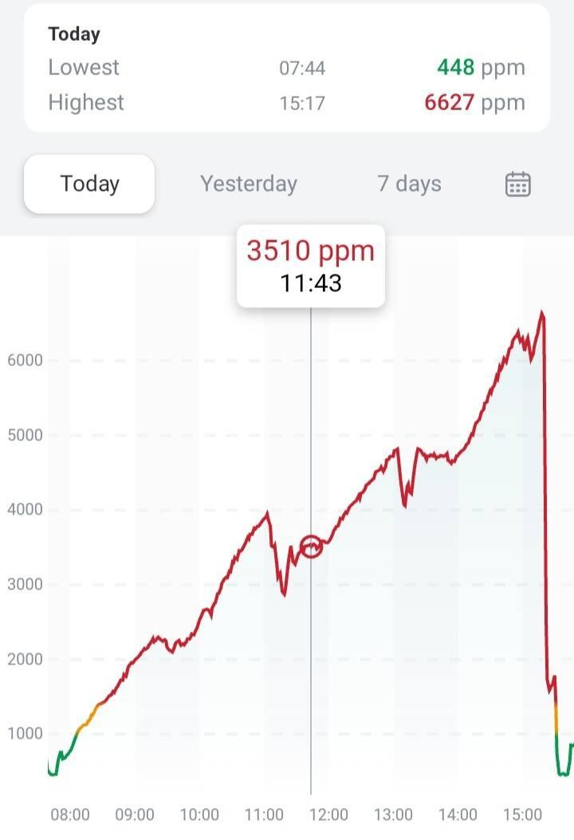
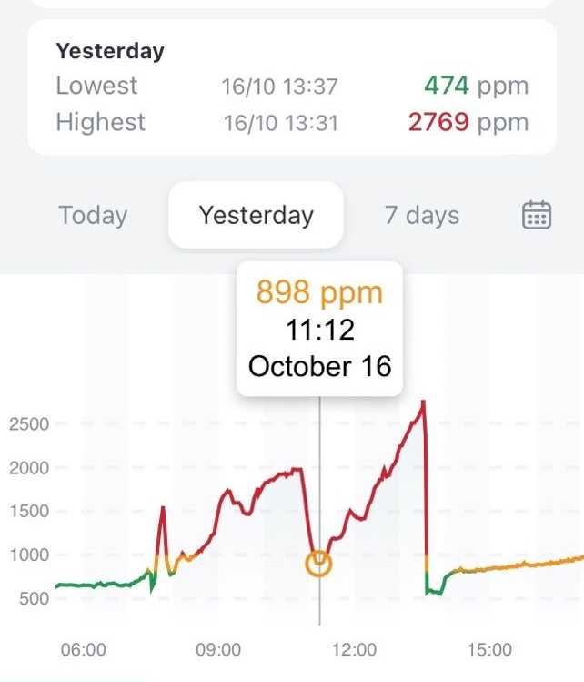
Österreichische Schulrealität Oktober & November 2023

Slide 22
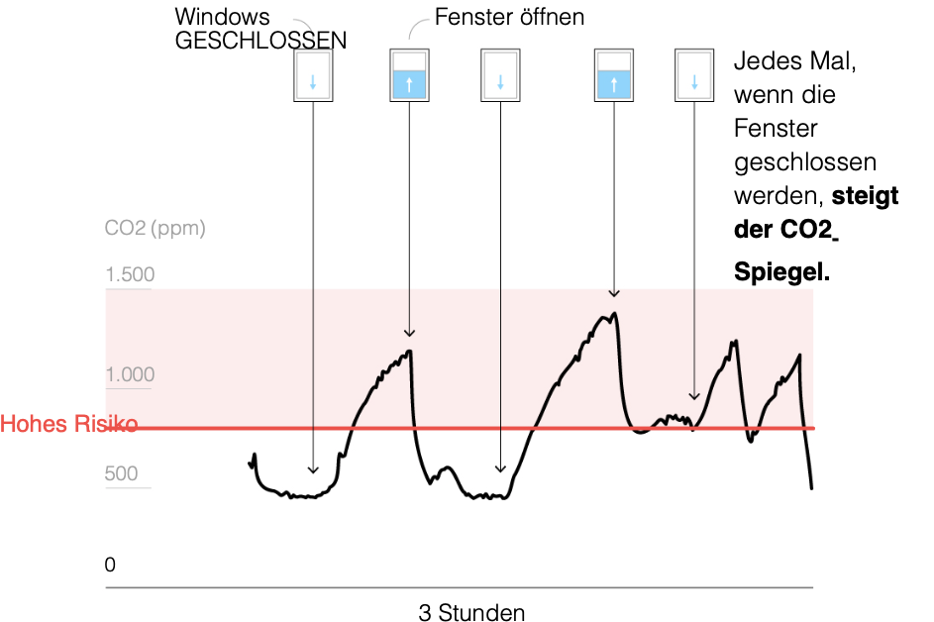
Ergebnis Stoßlüftung – nicht ausreichend!
Erst CO₂-Messung
zeigt Problematik:
Stoßlüftung ist in Räumen mit vielen Menschen nicht ausreichend!
https://elpais.com/especiales/coronavirus-covid-19/how-to-avoid-the-infection-in-indoor-spaces/

Slide 23
Kipplüftung: erstaunlich nachhaltig
Kipplüftung
Ist in Klassen energieeffizient & hilfreich: Messungen in Schulen zeigten, dass nur konstante Belüftung (natürlich oder mechanisch) die Luftqualität gut hielten.
Risiko
https://elpais.com/especiales/coronavirus-covid-19/how-to-avoid-the-infection-in-indoor-spaces/
Notes:
Wichtig: Fenster schließen, wenn niemand im Raum ist. SchülerInnen wärmen den Raum, Dauerlüftung ist behaglicher und messbar energieeffizienter!

Slide 24
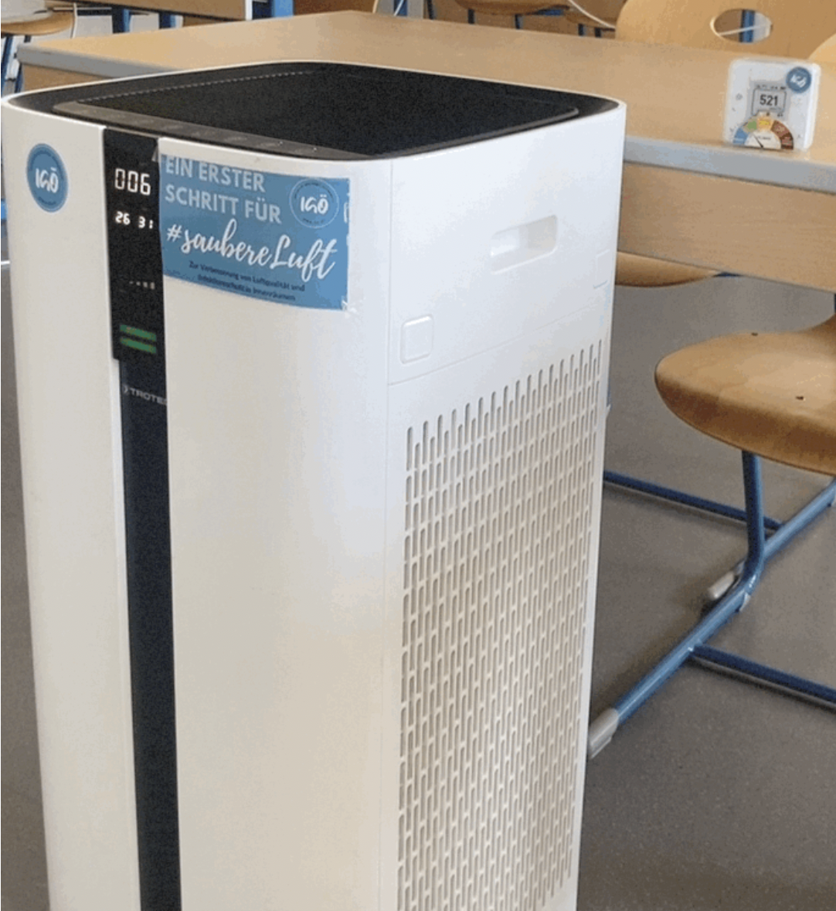
HEPA-Luftreiniger: eine weitere „Schutzschicht"
HEPA-Filter
Filtert Pollen, Virus- & Pilzpartikel & Feinstaubbelastung aus der Luft.
Unterstützt zwischen Lüftungen & falls witterungsbedingt o.Ä. weniger Luftaustausch stattfindet.
https://elpais.com/especiales/coronavirus-covid-19/how-to-avoid-the-infection-in-indoor-spaces/

Slide 25
HEPA-Luftreiniger
Journal of Infection & Public Health 1/25
Mobile HEPA-Luftreiniger reduzieren effektiv das Risiko der Übertragung von luftübertragenen Infektionskrankheiten
Empfehlung sowohl in Gesundheits- einrichtungen & öffentlichen Einrichtungen
https://doi.org/10.1016/j.jiph.2024.102650
Notes:
Meta-Studie, in der die Sinnhaftigkeit der Infektionsreduktion klar bewiesen wurde. PAF = mobiler Luftreiniger Mythen werden zerlegt.

Slide 26
Initiative Gesundes Österreich - IGÖ
Ziel: Information, Vernetzung & Förderung eines breiten Verständnisses für Gesundheitsschutz, Gesundheitsbildung & Prävention von übertragbaren Krankheiten.
Einsatz für präventive Maßnahmen wie saubere Luft in Innenräumen, insbesondere in Bildungseinrichtungen.
Notes:
Vielfache Gründe - wie wir alle - die Situation der Pandemie zu beobachten und die Eigenschaft etwas bewirken zu wollen – hat mich heute hierher gebracht.
Engagierte Idealisten IGÖ – mit der Idee Dinge verbessern zu können

Slide 27
Initiative Gesundes Österreich - IGÖ
Luftbotschafter:innen

Slide 28
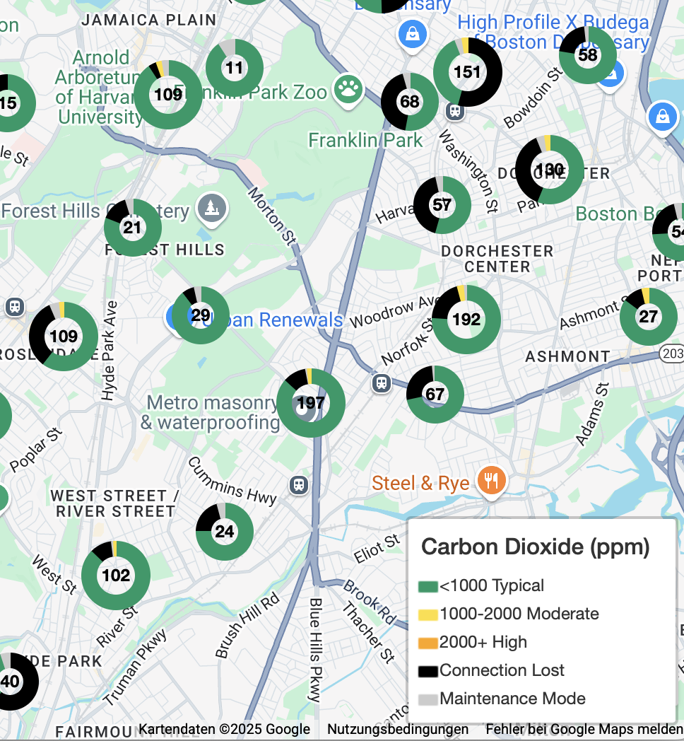
Boston
https://letsair.org/#early
Boston Public Schools IAQ
4436 Klassenräume in Boston
CO-, CO₂- & Feinstaubsensoren
Echtzeitwerte online LINK
Notes:
UA. Broschüre “Lüften in Schulen” hier mit dem QR-Code abrufbar

Slide 29
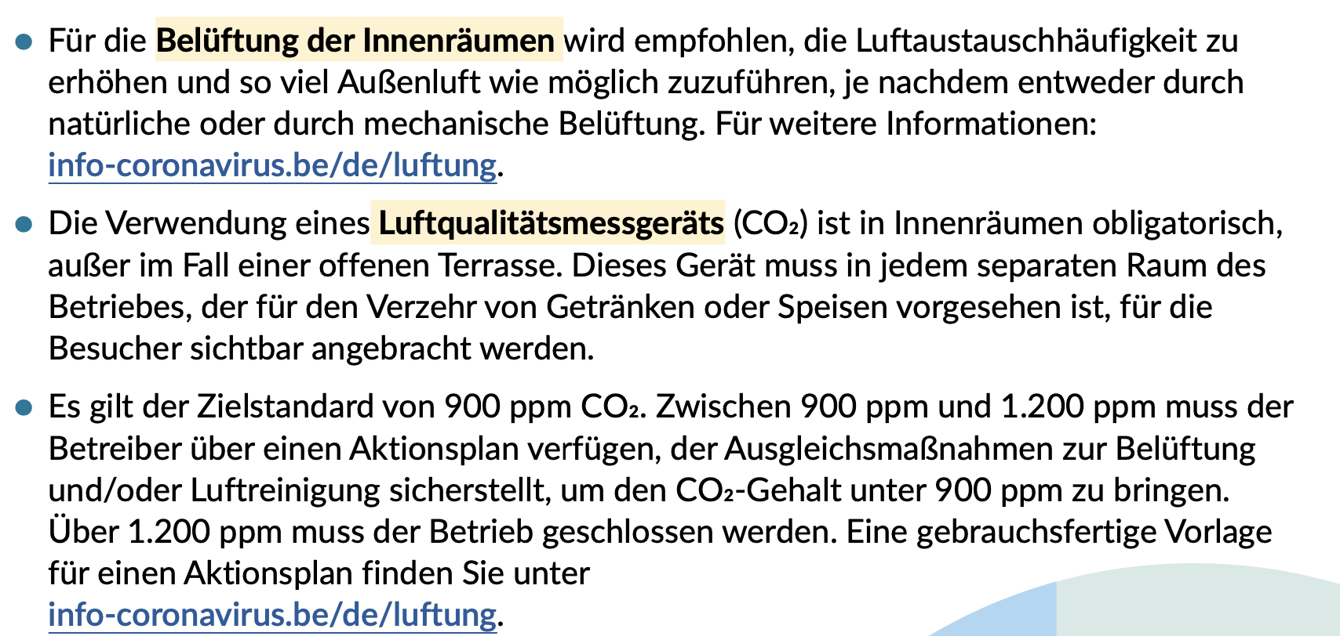
https://www.childinthecity.org/2022/02/21/all-dutch-school-classrooms-to-get-a-co2-detector/?gdpr=accept
https://ostbelgienlive.be/PortalData/57/Resources/dokumente/massnahmen_und_protokolle/wirtschaft_und_tourismus/coronavirus-leitfaden-sichere-wiederaufnahme-gaststaettengewerbes_06_2021.pdf
https://nousaerons.fr
Notes:
Nur bei Nachfragen

Slide 30
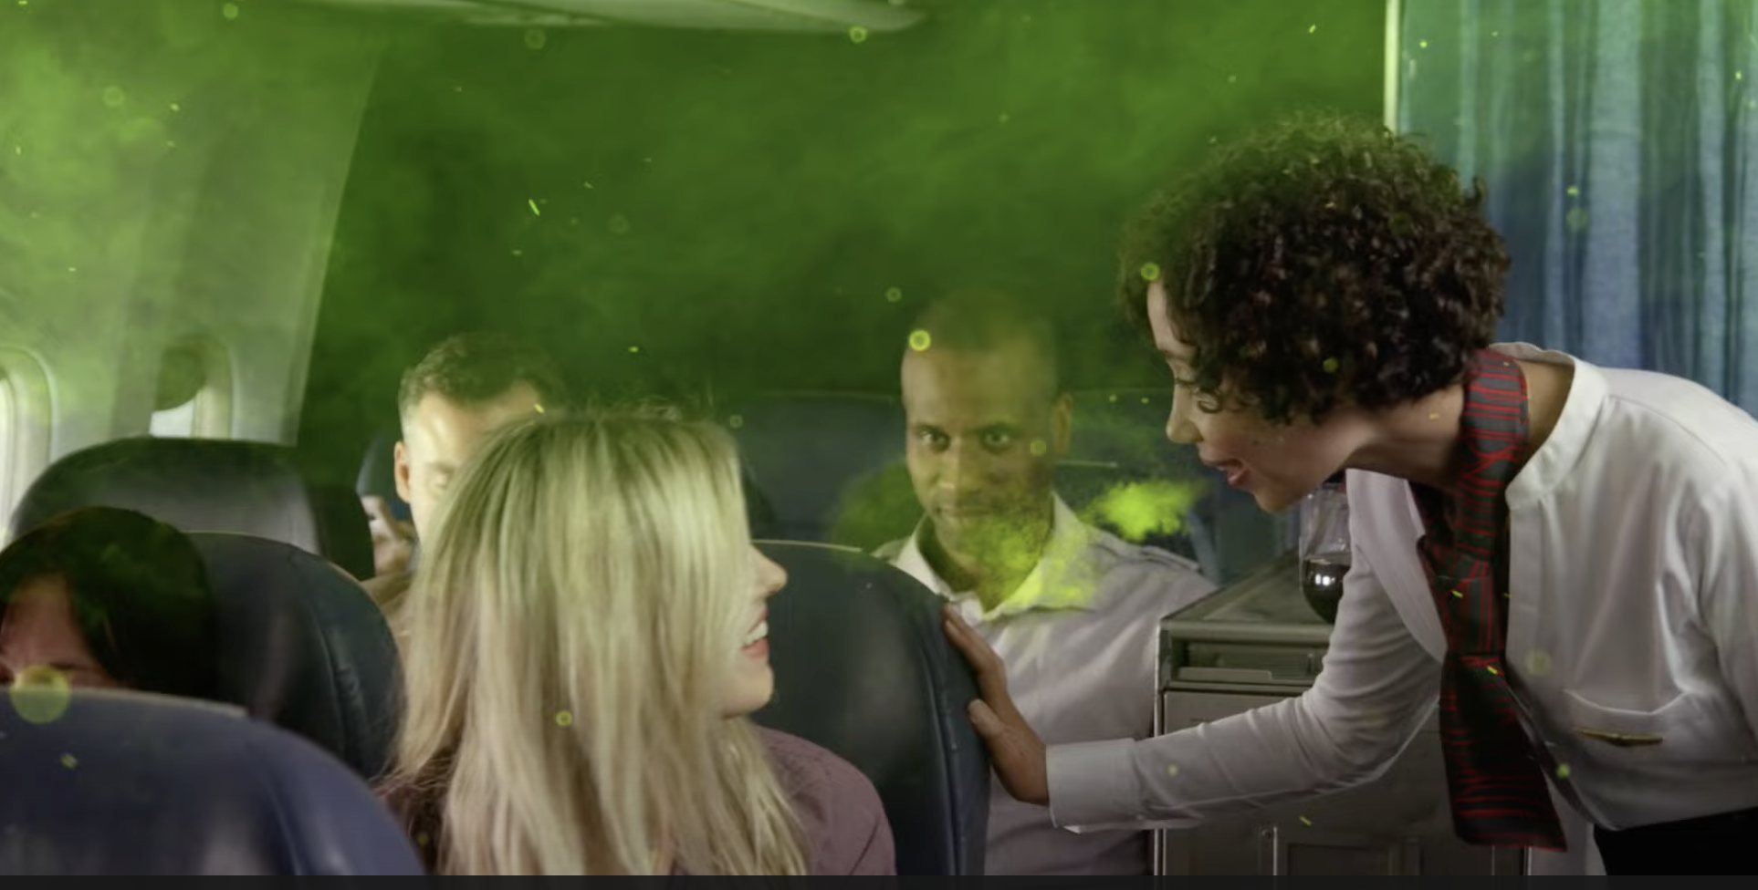
Internationale Initiativen Prävention
The John Snow Project
WHN (World Health Network)
Nous Aerons
u.a. mehr
Video The John Snow Project

Slide 31
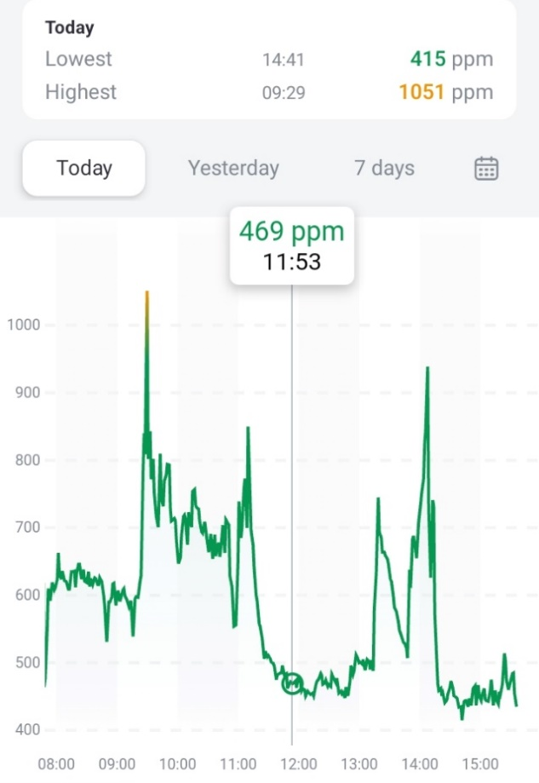
Schutz chronisch kranker Menschen
Nicht nur in Pflegeeinrichtungen & Spitälern
Chronisch kranke Kinder sind im Schulunterricht
Schulkinder haben chronisch kranke Geschwister
Lehrkräfte können vulnerable Kinder haben
Chronisch kranke Eltern sollten vermeiden, dass problematische Krankheitserreger mit nach Hause kommen
Messreihe vom 20. Juni 2024

Slide 32
Effekte guter und gesunder Raumluft
Mehr Wohlbefinden und Gesundheit
Weniger Fehlzeiten und Krankenstandstage
Weniger Ausfälle, mehr soziale Teilhabe
Weniger Betreuungsaufwand in den Familien
Mehr Konzentration & Leistungsfähigkeit
Volkswirtschaftliche Kostenreduktion (4 Milliarden EUR=/Jahr!)
Effizientes Lüften & HEPA-Filter: Energiekosten Reduktion
Notes:
Welche Effekte hat der Fokus auf Innenraumluft zu legen? VW schaftliche Kosten

Slide 33
Gesunde Raumluft sichert unsere Werte!
Freude & Erfolg
Dabei sein können
Inklusion
Gesundheit
Leistungsfähigkeit
Solidarität
und viel mehr…
Notes:
Studien zeigen deutlich den Effekt von Luftwechseln (Empfehlungen von WHO und CDC)

Slide 34
Danke für die Aufmerksamkeit!
Mag.a Dr.in Eva Hottenroth– IGÖ 01/2025
Notes:
„ Aber auch, wenn die Städte in der Lage waren, die Gefahren zu erkennen, zögerten sie, die Gefahren zu benennen und bekannt zu geben. Abwicklung war oft die erste Reaktion der Stadt Obrigkeiten. Sie befürchteten Panik in der Bevölkerung, aber auch den Zusammenbruch von Handel und in dessen Folge des Handwerks. Damit wäre der Nerv der Stadt getroffen gewesen. Handelsinteressen waren oft Ursache für die Abwiegelung, eigentlich kein Wunder, wenn man an die Zusammensetzung der Räte denkt. Auch heute scheint Abwiegelung ein probates Mittel der Verachtung zu sein. !

Slide 35
Welches CO₂-Messgerät?
Nur für Raumluft! „Nicht unter FFP2-Maske messen“
Messgenauigkeit / Sensor: NDIR
Einsatzort: Kabelgebunden vs. Akku
Datenspeicherung
Ampelbereiche und Signal einstellbar
App zum Fernablesen
Standort: Sitz-/Stehhöhe nicht beim Fenster
Kalibrierung automatisch/manuell
https://docs.google.com/spreadsheets/d/1Ox9xUs1Y90OeeP_oGcCxhFEJA5JOAg_1BTMXA9NOS-0/edit#gid=0
Notes:
https://docs.google.com/spreadsheets/d/1Ox9xUs1Y90OeeP_oGcCxhFEJA5JOAg_1BTMXA9NOS-0/edit#gid=0

Slide 36
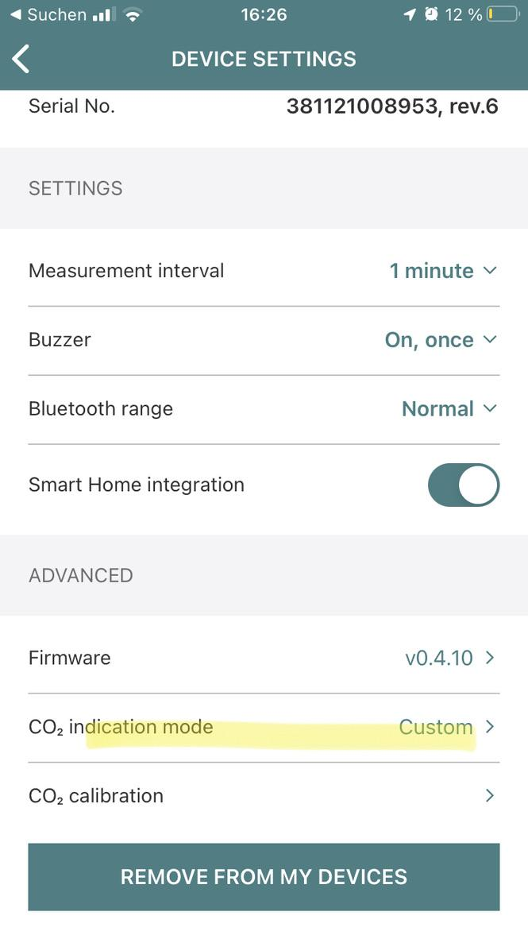
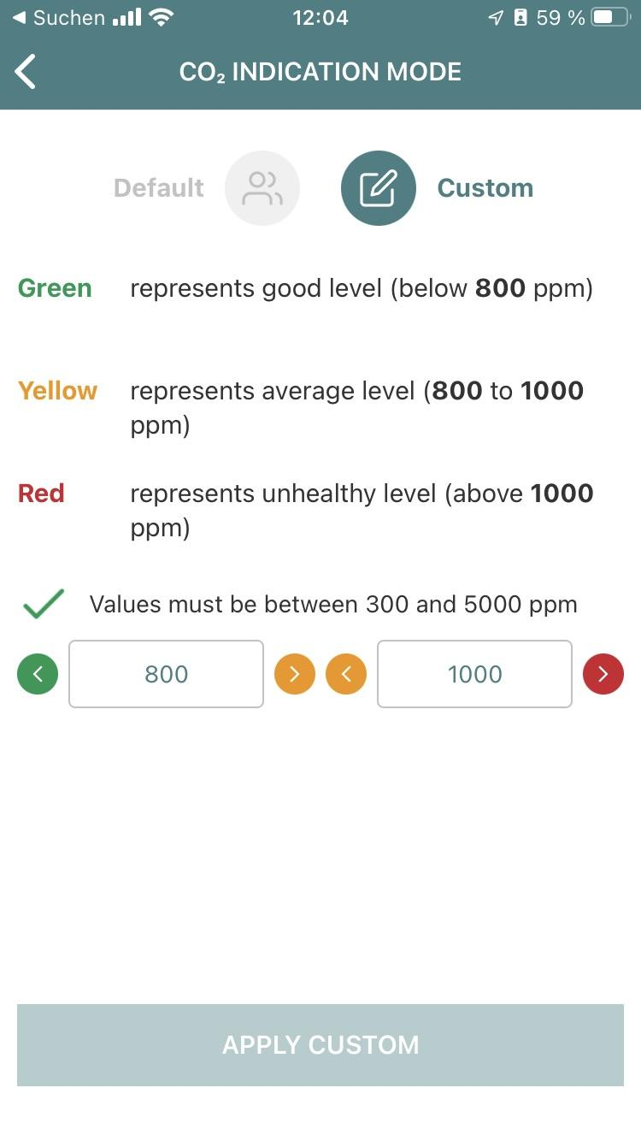
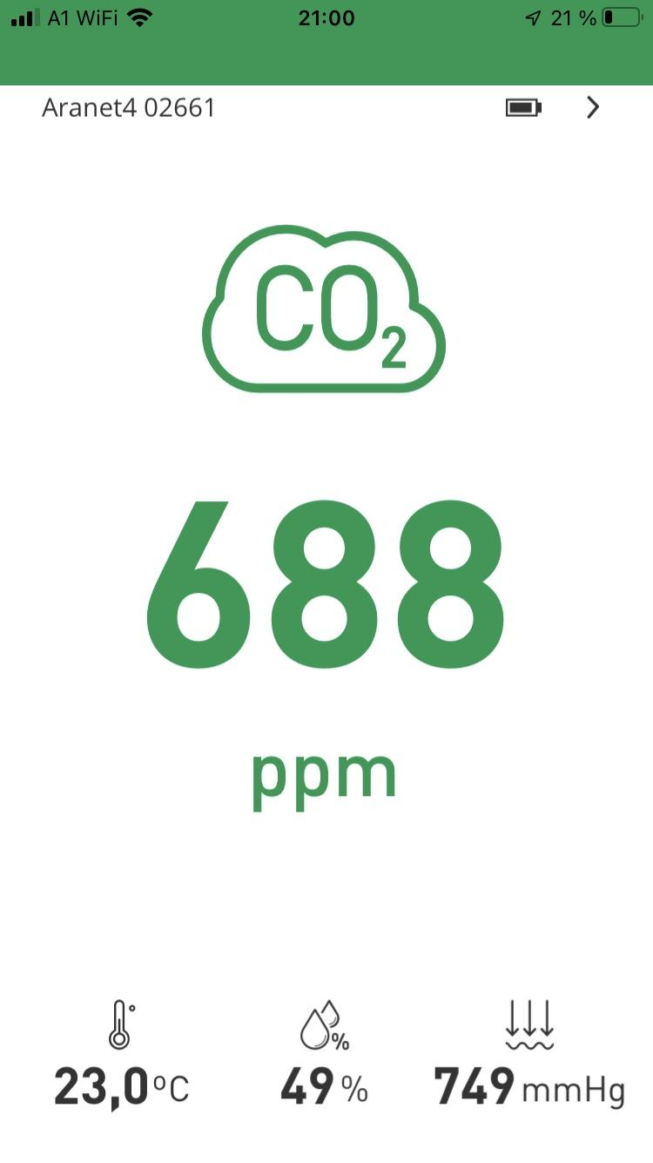
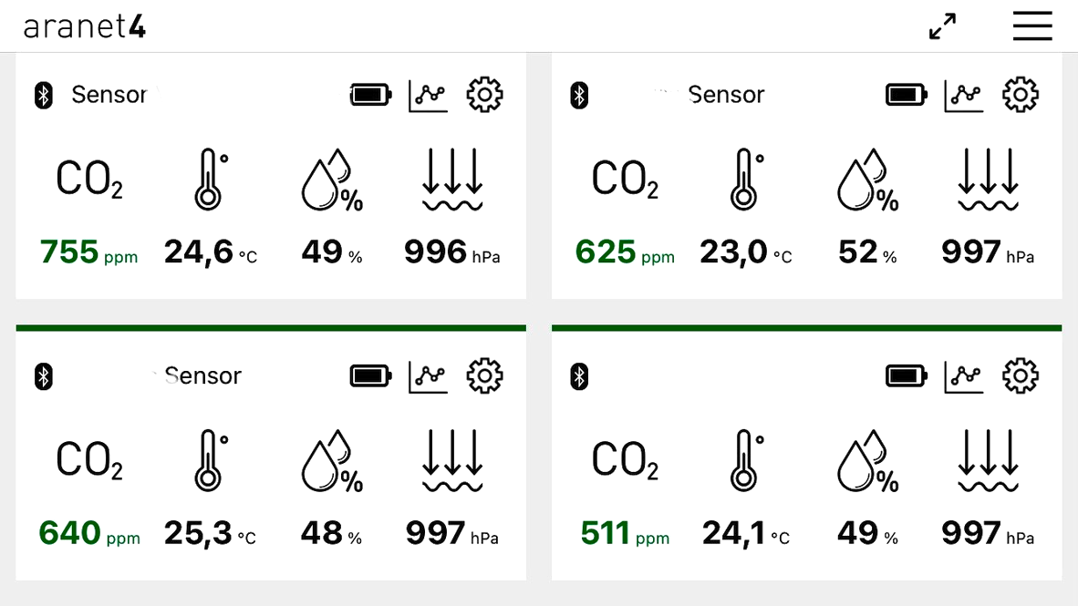
Aranet4Home
IGÖ Einstellungen:
Minütliche Messung
1 Piep bei 1000ppm
Fernablesung
Datenexport
Kalibrierung manuell

